Slide 1
Using Patents Early Attracts Investors and Builds Value
מרצה: עו"ד נעמי אסיא
www.computer-law.co.il

Slide 2
אומר נתן מירוולד מ-IV: "חברתי נתפסת באופן מוטעה. תוארנו כטרולים. אך כל מה שאומרים עלינו כיום, כבר אמרו בשנות ה- 70 על תעשייה חדשה אז בתחום הקניין הרוחני, תעשיית התוכנה...

Slide 3
פטנט או מוצר
כל זה שייך לתפיסת העולם החדשה מפרידה
בין הפטנט למוצר, בין הרעיון ליישום.
הפטנט ניצב בפני עצמו, כמטבע עובר לסוחר.

Slide 4
...כשם שלפני 30 שנים הפרידו את התוכנה מהחומרה והתוכנה הפכה לתעשייה בפני עצמה, כך היום עסק ההמצאות יעבוד טוב יותר אם יופרד מהייצור ויתפתח בעזרת שוק ההון".

Slide 5
הוא מדבר על הפטנט והמוצר שמתקיימים
בשני מסלולים נפרדים:
פטנט חזק לא בהכרח משיג מוצר מוצלח.
הצלחת המוצר תלויה לא פחות בדרישות השוק וביתרון היחסי שלו.

Slide 6
י. ב. מ. הגישה לרשום ב-2014 כשבעת אלפים פטנטים בשנה. מכירות הפטנטים של החברה מהווה כרבע מן ההכנסה השנתית שלה, רווח שהוא כמעט נקי מהוצאות.

Slide 7
החשוב ביותר בהגנת קניין רוחני
סימני מסחר
פטנטים
מגדמים
אותם ניתן לרשום בכל מדינה בה פועלים וההגנה היא כלפי כל צד שלישי

Slide 8
דיני פטנטים
הרעיון מאחורי ההגנה ע"י פטנט:
עסקה בין הממציא לחברה - חשיפת האמצאה בתמורה למתן מונופול.
חשיפת דרכי הביצוע היא החובה המוטלת על מבקש הפטנט והיא מהווה את התמורה (quid pro quo) הנדרשת ממי שמבקש לקבל פטנט על המצאתו.

Slide 9
דיני פטנטים
מה נותנת ההגנה על הפטנט ?
מונופול לבעל הפטנט לניצול אמצאתו למשך 20 שנה
אפשרות לבעל הפטנט לקבל תמלוגים
חסימת מתחרים וניצול בלעדי של האמצאה
אפשרות לגיוס כספים ואסטרטגיה שיווקית גם בשלב patent pending

Slide 10
הדרישות המהותיות לרישום פטנט
סעיף 3 לחוק הפטנטים
קובע מהי אמצאה כשירת פטנט:
"אמצאה, בין שהיא מוצר ובין שהיא תהליך בכל תחום טכנולוגי, שהיא חדשה, מועילה, ניתנת לשימוש תעשייתי ויש בה התקדמות המצאתית – היא אמצאה כשירת פטנט".

Slide 11
דרישת החידוש בפטנטים
סעיף 4 לחוק קובע מהי אמצאה חדשה:
" אמצאה, נחשבת לחדשה, אם לא נתפרסמה בפומבי, בין בישראל ובין מחוצה לה, לפני תאריך הבקשה –
על ידי תיאור, בכתב או במראה או בקול או בדרך אחרת, באופן שבעל-מקצוע יכול לבצע אותה לפי פרטי התיאור;
על ידי ניצול או הצגה, באופן שבעל-מקצוע יכול לבצע אותה לפי הפרטים שנודעו בדרך זו "

Slide 12
התקדמות המצאתית
סעיף 5 לחוק מגדיר התקדמות המצאתית:
" התקדמות המצאתית היא התקדמות שאינה נראית כענין המובן מאליו לבעל-מקצוע ממוצע על סמך הידיעות שכבר נתפרסמו, לפני תאריך הבקשה, בדרכים האמורות בסעיף 4".
← יש צורך להראות כי ההמצאה מהווה צעד קדימה מעבר לידע הקיים, ויש בה ניצוץ המצאתי.

Slide 13
Patent Type
Type A- Generic technology patents
Applicable to a wide range of technologies and markets
May block out a significant market ( i.e. one cannot compete in that market w/o infringing)
Might become a key patent if adopted in the future by a standard
Not obligated to RAND (If not on the standard)
Type B-Standard-related patents
High probability of use and easy to show infringement
Does not generate significant pressure if under RAND obligation or licensed through a pool
Type C-Product Technology related
A patent that acts as a significant obstacle to competition, but can be overcome, for example, by more expensive device, additional R&D
Serves prestige, low likelihood of use by others or assertion
© Copyright - Naomi Assia & Co. – Law Offices, Patent Attorney’s and Notary

Slide 14
What to file?-Suggested policy
File mainly type A and B patent applications
File patent applications on mainstream of your technology roadmap;
File patent applications on your competitors technology present and future fields;
Focus on standards related patent applications (i.e. “Essential patents”)
Essential Patent applications defined as applications which are likely to become mandatory features standards
Filing only patent applications that may be enforced;
Filing broad claim patents according to future roadmap.
© Copyright - Naomi Assia & Co. – Law Offices, Patent Attorney’s and Notary

Slide 15
Where to file?- National filing:
Filing according to patent categorization:
For Type A & B patents (i.e. Blocking and Essential/OPA patents):
Country of sale (and if identified as Essential patent-also Country of production)
Where your current and future competitors and main threats sale
For Category C (i.e. future core technology):
US/IL only
© Copyright - Naomi Assia & Co. – Law Offices, Patent Attorney’s and Notary

Slide 16
Patent filing
Invention definition
Define the scope of your invention
According to the IID
Prior art search
Choose a professional Patent Attorney
US attorneys Vs IL attorneys
In-house patent attorney
Long term relations
Review before filing
Preference to full drafted patent
Fast Track filing procedure
© Copyright - Naomi Assia & Co. – Law Offices, Patent Attorney’s and Notary

Slide 17
Fast Track Procedure
In some cases (e.g. prior to a Standard Committee contribution, or prior to an interaction with another company, or when the invention is highly important), there is a clear necessity in protecting the invention by filing a patent application ASAP (provisional or non-provisional) -> in such cases the invention will be forwarded directly to the comprehensive prior art search stage.
© Copyright - Naomi Assia & Co. – Law Offices, Patent Attorney’s and Notary

Slide 18
Patent Prosecution
Patent interviews
Amend the claims according to Prior Claim mapping to standards and technology
File patent continuations –keep your patent alive
Consistent in worldwide OA responses
Never send an abandon letter
© Copyright - Naomi Assia & Co. – Law Offices, Patent Attorney’s and Notary

Slide 19
סימני מסחר
סימן: "אותיות, ספרות, מלים, דמויות או אותות אחרים או צירופם של אלה, בשני ממדים או בשלושה".
סימן מסחרי: "סימן המשמש, או מיועד לשמש, לאדם לעניין הטובין שהוא מייצר או סוחר בהם.
כשרות לסימן מסחר: סימן מסחר כשר לרישום הוא סימן בעל אופי מבחין, היינו סימן שיש בו כדי להבחין בין הטובין של בעל הסימן לבין הטובין של אחרים.

Slide 20
סימני מסחר - המשך
סיווג המוצר: תקנות סימני המסחר דורשות ממבקש הסימן לסווג את המוצר על פי מספר קטגוריות, בהתאם למוצר עליו רוצה המבקש לרשום את הסימן.
תוקף: תוקפו של הסימן הרשום הוא בישראל בלבד.
היקף ההגנה: הסימן המסחרי מקנה לבעליו זכות לשימוש ייחודי בסימן הרשום, וזכות למנוע שימוש בסימן דומה לגבי מוצרים שבאותו סיווג (מעין מונופול על אותו הסיווג)

Slide 21
הליך רישום סימן מסחר
בחינת הבקשה: הרשם בוחן האם הסימן כשיר לרישום
הסימן אינו כשיר לרישום אם הוא אינו בעל אופי מבחין, או שיש בו כדי להטעות את הציבור או לגרום לתחרות בלתי הוגנת
קיבול: במידה והסימן קובל, הסימן מתפרסם להתנגדויות
התנגדות: ניתן להתנגד לסימן תוך 3 חודשים מיום הפרסום.
רישום: במידה ולא הוגשה התנגדות, או שהוגשה התנגדות והוחלט בה לטובת המבקש – ירשום הרשם את סימן המסחר

Slide 22
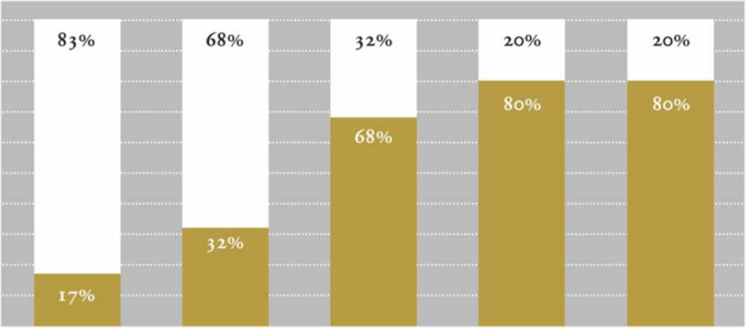
Intangible Assets = 80% of S&P 500 Market Value
Components of S&P 500 Market Value
100%
80%
60%
40%
20%
1975 1985 1995 2005 2010
Tangible Assets
Intangible Assets
Source: Ocean Tomo

